Slide 1





INVESTICE DO ROZVOJE VZDĚLÁVÁNÍ
Číslo projektu | CZ.1.07/1.4.00/21.1405
Název sady materiálů | Informatika 9. ročník (volitelný předmět)
Název materiálu | VY_32_INOVACE_14_Tvorba internetových stránek – – FrontPage – Úvod
Autor | Mgr. Ladislav Králíček

Slide 2

FRONTPAGE
ÚVOD
Mgr. Ladislav Králíček, 2. ZŠ Dobříš, 2011

Slide 3
FRONTPAGE
Existuje velké množství programů zaměřených na tvorbu internetových stránek. Mohou být určeny pro úplné začátečníky a zdarma, ale mohou být také určeny pro profesionální tvůrce internetových stránek a být velmi drahé. V současné době lze tvořit jednoduché internetové stránky online způsobem
( blogy, fotogalerie,... )
Pro začátečníky je ideální editor internetových stránek typu WYSIWYG (=co vidíš, to dostaneš)

Slide 4
FRONTPAGE
Existuje řada programovacích jazyků určených pro tvorbu internetových stránek ( HTML, PHP, CSS, Javascript,...)
Pro začátečníky je „uživatelsky přívětivý“ programovací jazyk HTML
(HyperText Markup Language),
což volně přeloženo znamená
značkovací jazyk pro hypertext
K tvorbě internetových stránek
v program. jazyce HTML budeme používat program FrontPage od firmy Microsoft

Slide 5
FRONTPAGE
Při tvorbě internetových stránek se zaměříme na 5 základních činností :
1) vytvoření internetové stránky
a vložení vhodného pozadí do stránky
2) vložení nadpisů a jiného textu
do stránky
3) vložení obrázků a fotografií
do stránky
4) vložení tabulek do stránky
5) vložení hypertextových odkazů
do stránky

Slide 6
FRONTPAGE
VYTVOŘENÍ INTERNETOVÉ STRÁNKY
Nejdříve si vytvoříme složku s názvem,
který popisuje téma tvořených internetových
stránek (např. ABBA-Novak, Egypt-Dvorak,...)
a do které budeme vkládat vytvořené
internetové stránky
Do této složky budeme také vkládat obrázky,
které budou na nově vytvořených stránkách
Potom začneme s vlastní tvorbou
internetové stránky

Slide 7
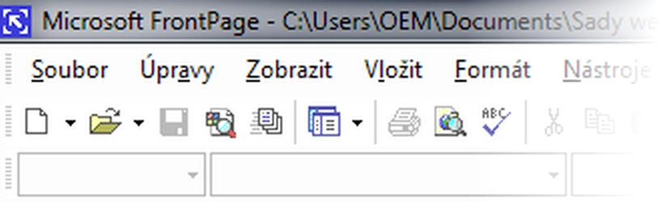
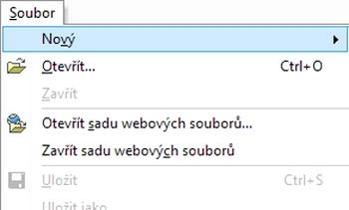
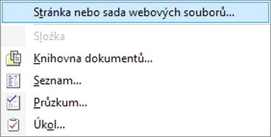
FRONTPAGE
VYTVOŘENÍ INTERNETOVÉ STRÁNKY

Slide 8
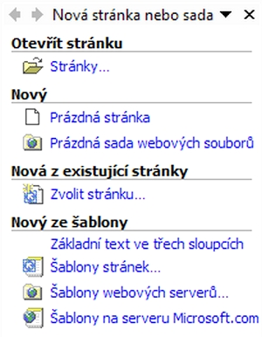
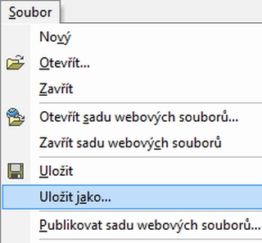
FRONTPAGE
VYTVOŘENÍ INTERNETOVÉ STRÁNKY
Na pravé straně zvolíme
příkaz Prázdná stránka
Prázdnou stránku uložíme do předem vytvořené složky na disku

Slide 9
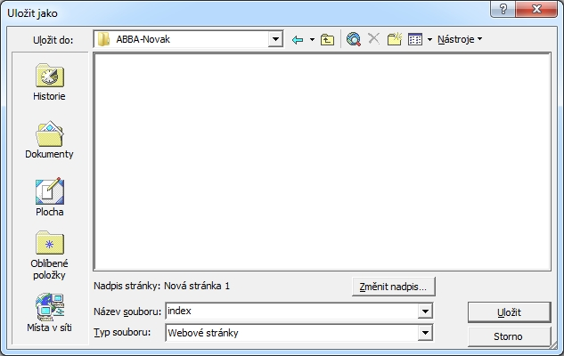
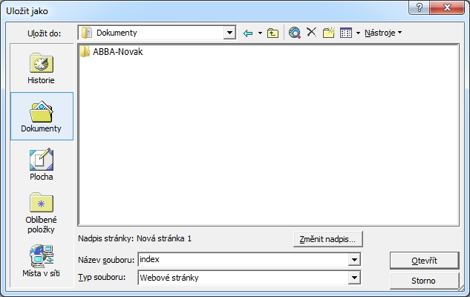
FRONTPAGE
VYTVOŘENÍ INTERNETOVÉ STRÁNKY
Název úvodní stránky se musí
jmenovat index.htm a názvy dalších
stránek by neměly obsahovat českou
diakritiku (háčky a čárky)

Slide 10
VYTVOŘENÍ INTERNETOVÉ STRÁNKY
TEST
Co znamená pojem WYSIWYG
u editorů internetových stránek?
a) „co chceš, to máš“
b) „co vidíš, to dostaneš“
c) „co víš, to máš“
DALŠÍ
OTÁZKA

Slide 11
VYTVOŘENÍ INTERNETOVÉ STRÁNKY
TEST
V jakém programovacím jazyce
vytváříme internetové stránky?
a) Javascript
b) PHP
DALŠÍ
OTÁZKA
c) HTML

Slide 12
VYTVOŘENÍ INTERNETOVÉ STRÁNKY
TEST
Jak se musí jmenovat úvodní
internetová stránka?
a) 1.htm
b) first.htm
c) index.htm
KLIKNI

Slide 13
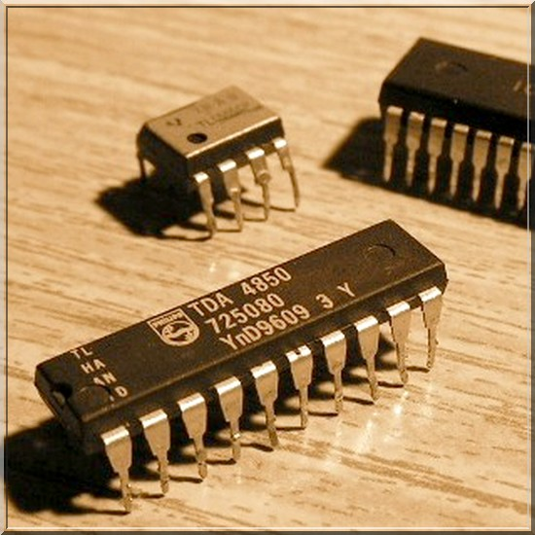
1
2
3
4
A
B
C
D
Odkryj jednotlivá okénka a uhodni, co je na obrázku.

Slide 14
VYTVOŘENÍ INTERNETOVÉ STRÁNKY
POUŽITÉ ZDROJE
http://www.nvf.cz/profuturo/logo_esf.jpg
http://repeatingislands.files-wordpress.com/2009/06/eu-logo.jpg
http://www.teiresias.muni.cz/gifs/web/msmt-logo.gif
http://www.ucitelskyzpravodaj.cz/Portals/5/tema/Logo_OP_VK.jpg
http://office.microsoft.com/cs-cz/images/technika-CM079001967.aspx?
qu=computer#ai:MP900316544|http://office.microsoft.com/cs-cz/images/
results.aspx?qu=palec#ai:MC900441321|
http://office.microsoft.com/cs-cz/images/results.aspx?qu=aplaus&origin=
FX010132103#ai:MM900041090|
http://www.freesound.org/samplesViewSingle.php?id=33658
http://www.freedigitalphotos.net/images/39296dxcb0k0lkf.jpg
http://www.freedigitalphotos.net/images/3580229ld3l25ii.jpg
http://www.freedigitalphotos.net/images/486630sdbrurv0v.jpg
Mgr. Ladislav Králíček, 2. ZŠ Dobříš, 2011

Slide 15


KONEC

Slide 16



! VÝBORNĚ !
Klikni na
šipku

Slide 17
! VÝBORNĚ !
Klikni na
šipku

Slide 18
! VÝBORNĚ !
Klikni na
šipku

Slide 19


! CHYBA !
Klikni na
šipku

Slide 20
! CHYBA !
Klikni na
šipku

Slide 21
! CHYBA !
Klikni na
šipku

